Slide 1

إِغناءُ النَّصِّ السَّردِيِّ بالوَصْفِ والحِوارِ
درس في مادّة اللّغة العربيّة التّعبير الكتابيّ
الصّفّ السادس الابتدائيّ

Slide 2
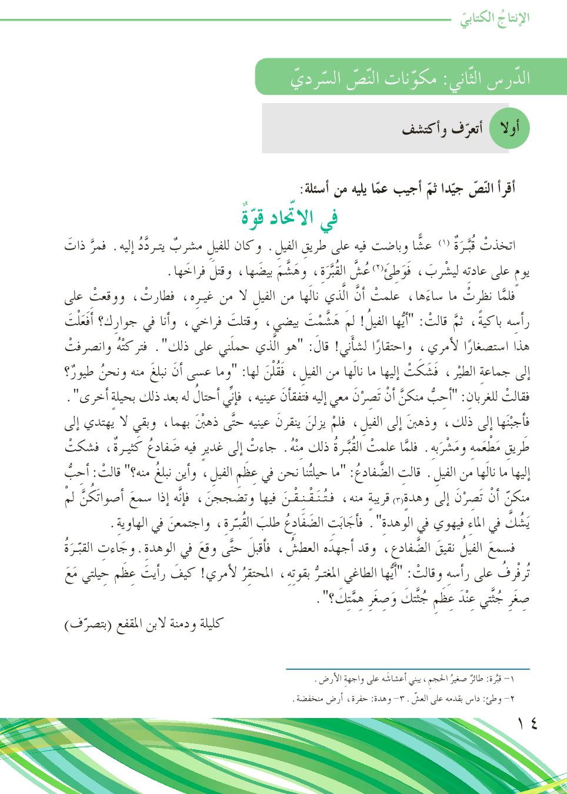
إغناء النص السردي بالوصف والحوار
أَفْهَمُ
أقرأُ النّصّ الآتي بتمعّن:

Slide 3
أَفْهَمُ
أملأُ الخارطةَ الآتيَةَ بعَناصِر القِصَّةِ اعتمادًا على النصّ.
الحدَثُ الرَّئيسُ
.................
الزَّمانُ:
................
الشَّخصيَّاتُ
.........................
المكانُ
.................

Slide 4
أقيِّمُ إجابتي
أَفْهَمُ
أملأُ الخارطةَ الآتيَةَ بعَناصِر القِصَّةِ اعتمادًا على النصّ.
الحدَثُ الرَّئيسُ
تهشيم الفيل للبيض وقتل الفراخ
الزَّمانُ:
الماضي
الشَّخصيَّاتُ
الفيل/ القبرة / الطّيور/ الغربان / الضّفادع
المكانُ:
الغابة

Slide 5
أُطَبِّقُ
أحدّدُ أهمّ أحداثِ النصِّ وفقًا للجدولِ الآتي:
وضْعُ البدايَةِ
سِياقُ التَّحوّلِ
وضْعُ الخِتَامِ

Slide 6
أقيِّمُ إجابتي
أُطَبِّقُ
أحدّدُ أهمّ أحداثِ النصِّ وفقًا للجدولِ الآتي:
وضْعُ البدايَةِ
اتِّخاذُ القُبَّرةِ عشَّها على طريقِ الفيلِ.
سِياقُ التَّحوّلِ
اعتِداءُ الفيلِ على عُشِّ القُبَّرَةِ، واستعانتها بالحيوانات للانتقام لنفسها.
وضْعُ الخِتَامِ
انتصارُ القُبّرة.

Slide 7
أُطَبِّقُ
أُرتِّبُ الأحْداثَ الآتِيَةَ حسَبَ ورُودِها في النَّصِّ:
ترتيبُهُ في النصّ | الحدث
 | تعاونُ القُبَّرَةِ مع الغربانِ والضَّفادِعِ للانْتقَامِ مِنَ الفِيلِ.
 | اسْتِهزاءُ الفِيلِ بالقُبَرَةِ.
 | هدْمُ الفِيلِ عُّشَّ القُبرَةِ.
 | بِناءُ القُبَّرةِ عُشَّهَا فِي طَرِيقِ مَورِدِ الفِيلِ.
 | وقوعُ الفِيلِ فِي الحُفْرَةِ.

Slide 8
أقيِّمُ إجابتي
أُطَبِّقُ
أُرتِّبُ الأحْداثَ الآتِيَةَ حسَبَ ورُودِها في النَّصِّ:
ترتيبُهُ في النصّ | الحدث
3 | تعاونُ الغربانِ والضَّفادِعِ مع القُبَّرَةِ للانْتقَامِ مِنَ الفِيلِ.
5 | اسْتِهزاءُ الفِيلِ بالقُبَرَةِ.
2 | هدْمُ الفِيلِ عُّشَّ القُبرَةِ.
1 | بِناءُ القُبَّرةِ عُشَّهَا فِي طَرِيقِ مَورِدِ الفِيلِ.
4 | وقوعُ الفِيلِ فِي الحُفْرَةِ.

Slide 9
أُطَبِّقُ
أميِّزُ فيما يأتي بينَ الوصفِ والحوار:
العِبَارَةُ | نوعُها
وقعتْ على رأسهِ باكيَةً
ثمّ قالت: أيّها الفيلُ ... قال: هو الذي حملني على ذلك
غديرٍ فيهِ ضفادِعُ كثيرَةٌ
فقٌلنَ لها: وما عسى أن نبلُغَ..؟!
الطّاغي المغترُّ بقوّتهِ

Slide 10
أقيِّمُ إجابتي
أُطَبِّقُ
أميِّزُ فيما يأتي بينَ الوصفِ والحوار:
العِبَارَةُ | نوعُها
وقعتْ على رأسهِ باكيَةً | وصف
ثمّ قالت: أيّها الفيلُ ... قال: هو الذي حملني على ذلك | حوار
غديرٍ فيهِ ضفادِعُ كثيرَةٌ | وصف
فقٌلنَ لها: وما عسى أن نبلُغَ..؟! | حوار
الطّاغي المغترُّ بقوّتهِ | وصف

Slide 11
أُغْنِــي النصَّ الآتي بالوصفِ والحوار.
أُوظِّفُ
انعطفَتْ بنا السيارةُ نحوَ إحدى الطرقِ الترابيَّةِ .........، وما إن تقدّمنا قليلا حتّى انْجَلَى الأفقُ عن مَرْجٍ ....... مُمتدٍّ، كأنّه ....... ......، يأخذُ في الارتفاعِ قليلًا نحو سفوحِ الروابي ......؛ فخَفَقَتْ لهذا المنظَرِ قُلوبُنا، وانشرَحتْ لهُ نفوسُنا، فقلتُ لأبي: .............! أيُمكننا ............؟ فأجابني وهو يبتسِمُ: بكلِّ ...... يا ...... فصاحَ إخوتِي ........: .....،......! وفَوْرَ نزولِنَا من السيّارةِ داعبتْ مُحيَّايَ نسماتٌ ........ فأخذْتُ وإخوتِي نركُضُ ونقفِزُ في كلِّ الاتِّجاهاتِ، ويدورُ كلٌّ مِنَّا حَوْلَ نفْسِهِ ........ وأُنسًا. ثمَّ أخذتْ حركَتُنَا تهدَأُ فبدأْنَا نتأمَّلُ تفاصيلَ هذا المشْهَدِ؛ فإذا أكاليلُ الأزهارِ البرّيَّةِ تُرَصِّعُ المرجَ .......، وتوشِّحُ خُضرَتَهُ بألوانِهَا .......، فبدتْ كأنَّهَا قِطَعٌ من الجَنَّةِ تخْلبُ أبصَارَنَا، وإذا بِأصنافٍ من الروائِحِ ........ تغزو أنُوفَنا، مع هبّاتِ النسائِمِ، فجعلْتُ أعُبُّ منها مِلْءَ رِئَتَيَّ، فهي فرصةُ لاستنشاقِ شيءٍ من الهواءِ ........ بعيدًا عن كدَرِ أجواءِ المدينَةِ .............

Slide 12
أقيِّمُ إجابتي
أُوظِّفُ
أُغْنِــي النصَّ الآتي بالوصفِ والحوار.
انعطفَتْ بنا السيارةُ نحوَ إحدى الطرقِ الترابيَّةِ المتعرِّجةِ، وما إن تقدّمنا قليلا حتّى انْجَلَى الأفقُ عن مَرْجٍ أخضرَ مُمتدٍّ، كأنّه بساطٌ سندُسيٌّ، يأخذُ في الارتفاعِ قليلًا نحو سفوحِ الروابي البعيدةِ؛ فخَفَقَتْ لهذا المنظَرِ قُلوبُنا، وانشرَحتْ لهُ نفوسُنا، فقلتُ لأبي: ما أجمَلَ هذا المنظرَ! أيُمكننا التوقُّفُ عندَهُ قليلا؟ فأجابني وهو يبتسِمُ: بكلِّ سُرورٍ يا بُنيَّتِي. فصاحَ إخوتِي مهلّلينَ: مرحَى، مرحَى. وفَوْرَ نزولِنَا من السيّارةِ داعبتْ مُحيَّايَ نسماتٌ رقيقةٌ. فأخذْتُ وإخوتِي نركُضُ ونقفِزُ في كلِّ الاتِّجاهاتِ، ويدورُ كلٌّ مِنَّا حَوْلَ نفْسِهِ فَرَحًا وأُنسًا. ثمَّ أخذتْ حركَتُنَا تهدَأُ فبدأْنَا نتأمَّلُ تفاصيلَ هذا المشْهَدِ؛ فإذا أكاليلُ الأزهارِ البرّيَّةِ تُرَصِّعُ المرجَ الجَميلَ، وتوشِّحُ خُضرَتَهُ بألوانِهَا البديعَةِ، فبدتْ كأنَّهَا قِطَعٌ من الجَنَّةِ تخْلبُ أبصَارَنَا، وإذا بِأصنافٍ من الروائِحِ الزّكيّةِ تغزو أنُوفَنا مع هبّاتِ النسائِمِ، فجعلْتُ أعُبُّ منها مِلْءَ رِئَتَيَّ، فهي فرصةُ لاستنشاقِ شيءٍ من الهواءِ النقِيِّ بعيدًا عن كدَرِ أجواءِ المدينَةِ الرّاكِدَةِ.

Slide 13
انْتَهَى الدَّرْسُ
Notes:
توظيف الرؤوس المرقمة

